Slide 1
Nettoyons la nature !
2021

Slide 2
Opération en partenariat avec Leclerc

Slide 3
C’est parti !

Slide 4
Aux abords du lycée

Slide 5
Avenue Fernand Fourcade

Slide 6
Ramassage

Slide 7
Ramassage

Slide 8
Les sacs commencent déjà à se remplir

Slide 9
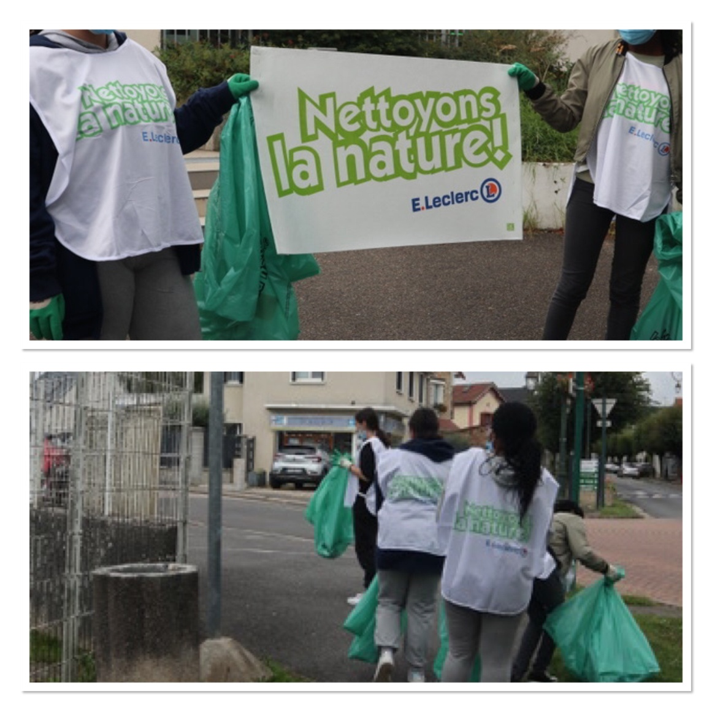
Devant la gendarmerie

Slide 10
Pose de la classe de 2EPC2

Slide 11
La classe de 2EPC1devant la mairie

